Slide 1


Cultivo De Camarón Tierra Adentro Con Agua De Pozo Sin Adición De Sal
Fabrizio Marcillo Morla MBA
barcillo@gmail.com
(593-9) 4194239

Slide 2

Fabrizio Marcillo Morla
Guayaquil, 1966.
BSc. Acuicultura. (ESPOL 1991).
Magister en Administración de Empresas. (ESPOL, 1996).
Profesor ESPOL desde el 2001.
20 años experiencia profesional:
  Producción.
  Administración.
  Finanzas.
  Investigación.
  Consultorías.
Otras Publicaciones del mismo autor en Repositorio ESPOL

Slide 3
Experiencia Extranjera
Gran énfasis se ha hecho en las conferencias pasadas en la técnica extranjera.
Asia: Especie, ambiente, y economía diferente.
Whitis, G. (2001): “ Totalidad de industria de camarón marino en USA es de 1,200 Has, con solo un 16% (200Has) tierra adentro”.
Ecuador (2002): >600 Has cultivo tierra adentro.
En solo 2 años se ha adelantado mucho en desarrollo de técnica propia.
Industria de apoyo y Experiencia: Ventaja Competitiva a Ecuador para desarrollo de nueva tecnología.
Tecnología “Nueva” es poca (10%), resto es lo mismo que en cultivo tradicional o modificación de eso.
Selectivos en técnica a importar: Usar lo bueno.

Slide 4
Cultivo Camarón Tierra Adentro
Tailandia 87: al menos 1 Cultivo tierra adentro con salmuera + agua de pozo.
Tailandia 90’s: Salmuera + agua de pozo (5ppt) para evitar WSSV.
Alabama 01 : Productores I. punctatus : probaron cultivo camarón con agua de 2-5 ppt.
Florida (Harbor Branch): Cultivo exitoso de P. vannamei con agua dulce (0.5ppt / 300ppm Cl⁻) en sistemas de raceway techados.
Arizona: Cultivo de camarón en desierto. Efluentes usados para irrigar cultivos agrícolas.

Slide 5
Experiencias En Agua Dulce (1)
Ecuador: cultivo en aguas de baja salinidad: Estuario del Río Guayas, Río Chone, etc.
HBOI: Recirculación. Agua con 300 mg/l [Cl].
Van Wyk (1999): Aguas aptas para cultivos agrícolas pueden usarse para cultivo de camarón.
Scarpa (1999), Scarpa y Vaughn (1998): Agua dulce con dureza (150 ppm CaCO₃) y balance iones necesarios pueden ser utilizadas para cultivo de camarón.
Nobol (2001): Cultivo P. vannamei con 76 ppm cloruros. Misma agua utilizada para regar mango.
Guayas (2002): Cultivos exitosos de P. vannamei con niveles de salinidad, Cl, Na y K mas bajos que antes considerados posibles.
Notes:
Hablando de Experiencias anteriores en Agua Dulce, en el Ecuador no somos nuevos en este tema.
En Ecuador se viene cultivando camarón en en aguas de baja salinidad en varias zonas desde hace mucho tiempo…
En Florida en HBOI: se esta usando un sistema recirculación. Con agua de 300 mg/l cloruros.
Van Wyk (1999): Aguas aptas para cultivos agrícolas pueden usarse para cultivo de camarón.
Scarpa (1999), Scarpa y Vaughn (1998): Agua dulce con dureza (150 ppm CaCO₃) y balance iones necesarios pueden ser utilizadas para cultivo de camarón.
Nobol (2001): Cultivo P. vannamei con 76 ppm cloruros.
....
La importancia de los resultados de estos estudios es que se podría cultivar camarón en tierras agrícolas sin salinizar la tierra o las aguas circundantes.

Slide 6
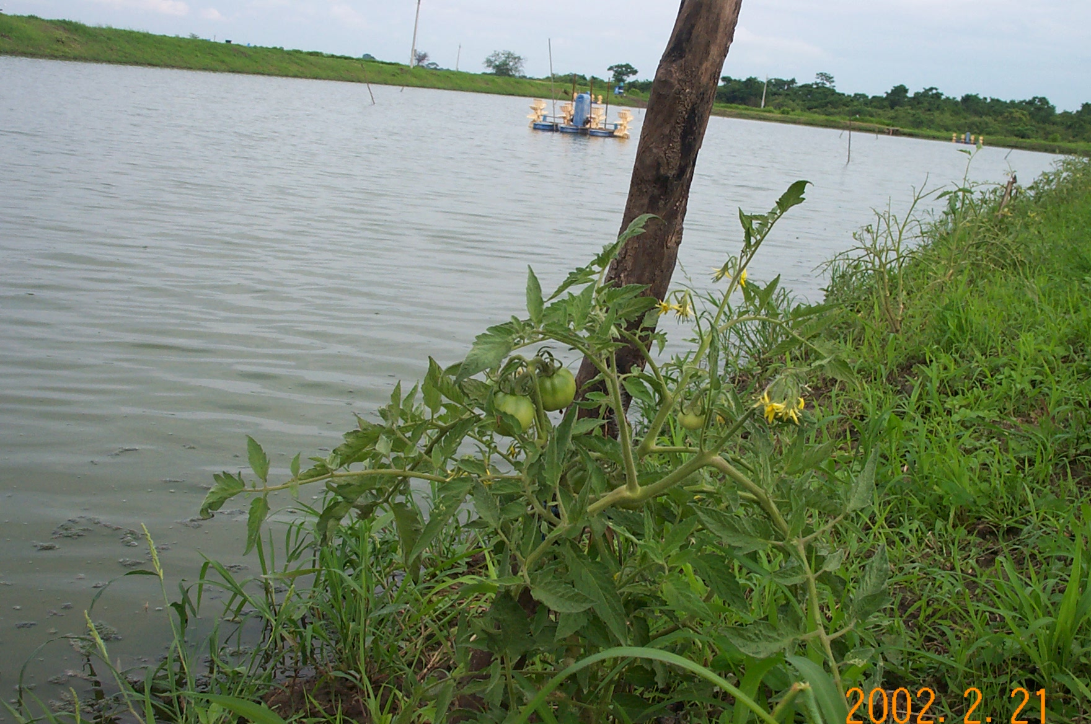

Slide 7
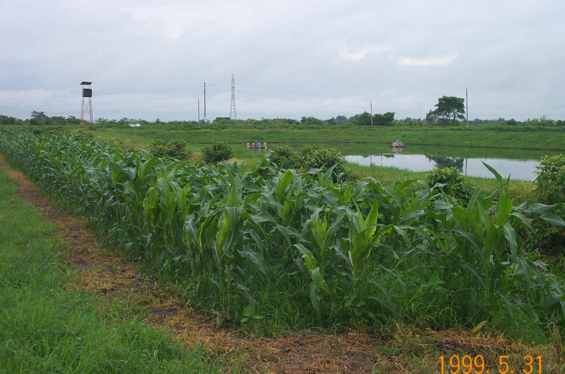

Slide 8
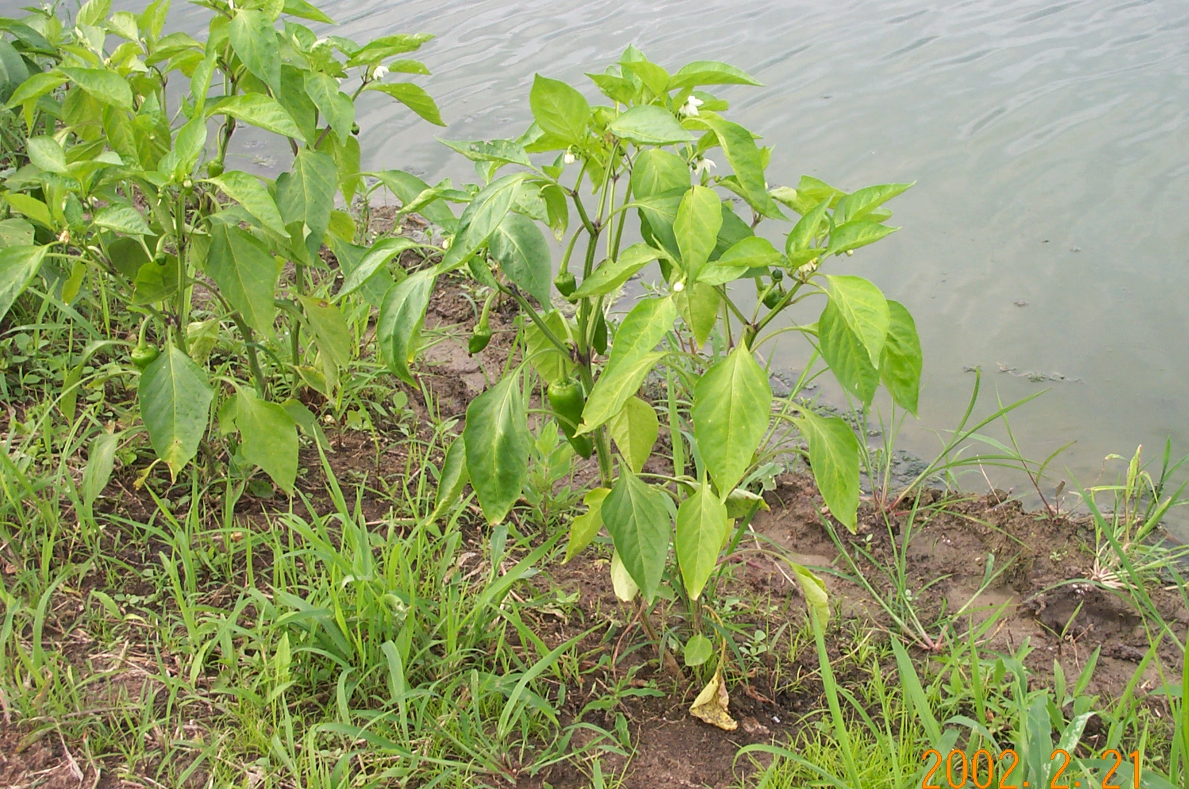

Slide 9
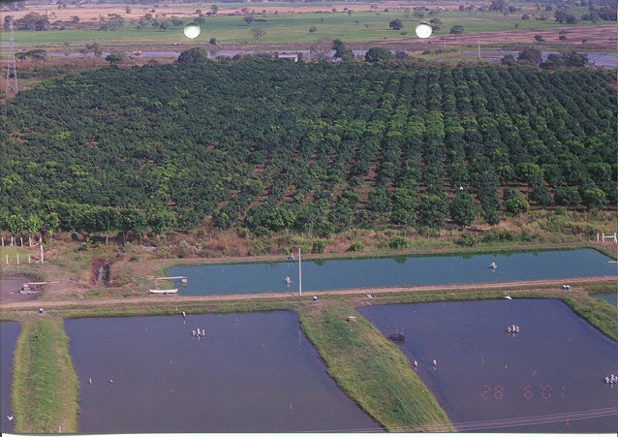

Slide 10
Experiencias En Agua Dulce (2)
Salinidad: Concentración total de iones. NO concentración de ClNa.
  Diferenciar Salinidad de Clorinidad.
Allen y Scarpa: Sodio necesario para supervivencia de Pls. Dureza alta por si sola no garantiza alta supervivencia.
Boyd (2001): Concentraciones de Potasio de al menos 30 ppm. son necesarias para el cultivo de camarón. ????
Marcillo (2001): Concentraciones de Potasio de hasta 6 ppm son adecuadas en aguas con baja [Na].
Notes:
Debemos recordar que la salinidad es la Concentración total de iones. NO la concentración de ClNa.
Allen y Scarpa: Sodio necesario para supervivencia de Pls. Dureza alta por si sola no garantiza alta supervivencia.
Boyd (2001): Concentraciones de Potasio de al menos 30 ppm. son necesarias para el cultivo de camarón.

Slide 11
Rangos De Calidad De Agua Recomendados Para Cultivo Camarón?
Parámetro | Valor
Salinidad | 0.5 – 35 ppt..
Cloruros | > 300 ppm.
Sodio | > 200 ppm.
Dureza Total como CaCO₃ | > 150 ppm.
Dureza Calcio Como CaCO₃ | > 100 ppm.
Dureza magnesio como CaCO₃ | > 50 ppm.
Alcalinidad Total como CaCO₃ | > 100 ppm.
Van Wyk y Scarpa (1999)
Notes:
Estas son los rangos de Calidad de Agua recomendados por HBOI en 1999

Slide 12
Rangos De Calidad De Agua Para Cultivo Camarón? (1)
Requerimiento de Salinidad (500ppm).
  Talvez por si solo no indique nada.
  Varios reportes de cultivo de camarón en Ecuador a menor salinidad.
Requerimiento de Cloruro:
  Parece ser menor (300 ppm).
  76 mg/L? : Al menos 200 mg/L.
  Allen y Scarpa (2001): Na⁺ es más importante.
Requerimiento de Sodio:
  Puede ser menor (200 ppm).
  Allen y Scarpa (2001): 84 ppm.
  Ecuador: Al menos 69 mg/L.
Notes:
Sin embargo debemos de cuestionar un poco esta información.

Slide 13
Rangos De Calidad De Agua Para Cultivo Camarón? (2)
Requerimientos de Potasio:
  Boyd (2001): 30 mg/L mínimo.
    Productores: Agregando Muriato de Potasio.
    No es basado en datos experimentales.
  Allen y Scarpa (2001): Mas importante que [K⁺] es relación K⁺: Na^{+.}
    Al agregar KCl a agua diluida, % sup. decreció.
    Alta relación K:Na, disminuye % sup.
  Ecuador: 6 mg/L?: Al menos 12 mg/L.
  En aguas con bajo K y alto Na, si sirve agregar K.
  Hierro: No tóxico de por sí.
    No siempre necesario eliminar.
Notes:
En este año Boyd Recomendó al menos 30 ppm de K+ para el cultivo de camarón.
Los productores corrieron a hecharle muriato de potasio a sus piscinas.
Sin embargo, no se detuvieron a preguntarle el origen de sus datos, y estan viendo al potasio como la nueva panacea sin importar si sea o no necesario.
En realidad, las recomendaciones de Boyd NO están basadas en datos experimentales, el ha tenido experiencias en donde al aplicar potasio a aguas deficientes en el mismo se ha mejorado la supervivencia, sin embargo la recomendación de 30 ppm es solamente un promedio de las concentraciones de K usadas en Asia. Lo que indica que aproximadamente el 50% tiene concetraciones menores de 30 ppm.

Slide 14
Características Físico – Químicas Del Agua Pruebas Santa Lucia.
Parámetro | Valor Max | Valor Min
Salinidad (S.D.T.) | 1,023 ppm. | 544 ppm.
Cloruros | 400 ppm. | 200 ppm.
Sodio | 138 ppm. | 69 ppm.
Potasio | 12 ppm. | 7 ppm.
Dureza Total | 560 ppm. | 300 ppm.
Dureza Calcio | 280 ppm. | 150 ppm.
Alcalinidad Total | 280 ppm. | 150 ppm.
Notes:
Las características del agua del pozo de agua usado en nuestra camaronera son las siguientes
Vemos que .....

Slide 15
Métodos Determinación Salinidad (1)
Refractómetro:
  Fácil de usar.
  Poca precisión en bajas salinidades.
Conductividad:
  Rápida y fácil de usar.
  Se puede relacionar con buena precisión conductividad con salinidad para una agua dada..
  Curva varía dependiendo de proporción de iones.
  No permite comparar aguas con distinta composición iónica (diferentes fuentes).
  No dice composición iónica del agua.
Notes:
Existen Varios metodos de determinar la salinidad…..

Slide 16
Métodos Determinación Salinidad (2)
Calculo de salinidad con base a cloruros:
  Salinidad = 1.84 x [Cl].
  Sirve para agua oceánica que es estable pero no para agua subterránea que varia mucho.
  Al menos un laboratorio de Prestigio usa este método.
Sólidos disueltos totales (TDS):
  Más preciso.
  Describe composición iónica del agua.
  Alto costo: No permite uso rutinario.

Slide 17
Métodos Determinación Salinidad (3)
Para que determinar salinidad?
  El termino salinidad es un termino oceanográfico.
  Aquí nos interesa la composición del agua en cada uno de sus iones y posiblemente sus proporciones .
  No se sabe los requerimientos específicos de salinidad y todos los iones para P. vannamei.
Usar SDT para evaluar un agua y luego conductividad para medir las variaciones de dicha agua por evaporación y/o dilución por lluvia puede ser un buen método.

Slide 18
Factores Ambientales (1)
Agua “Dulce” es un término algo subjetivo.
  INEN: Agua Potable hasta 1,000 mg/L SDT (1 ppt).
  Güitig: SDT: 650 ppm.
Agua usada en agricultura llega a mas de 2 ppt.
  Mas se usa en cultivo de arroz.
  Ley permite solo hasta 1.5 ppt.
SAR: Radio de absorción de Sodio:
  Idoneidad de Agua para cultivo agrícola y su potencial de salinización del suelo.
    2-7 Sin Efectos Nocivos.
    8-17 Efectos en especies sensitivas.
  Calidad de Agua Experimento Santa Lucia:
    Camaronera : SDT: 1,023 ppm, SAR: 3.59.
    Arrocera Vecina: SDT : 957 ppm, SAR: 6.12.

Slide 19
Factores Ambientales (2)
Salinización mayor en Agricultura que en Acuicultura:
  Menor volumen de agua por área.
  Evapotranspiración aumenta salinización.
  Análisis suelo Experimento:
    Piscina: SAR: 6.53, Cl: 500 ppm, Na: 295 ppm.
    Arrocera: SAR: 12.7, Cl: 1,000 ppm, Na: 577 ppm.
Consumo de agua menor en acuicultura que en agricultura.
Recirculación:
  Mayor Salinización de Agua?
  Podría salinizar agua “dulce”?

Slide 20
Aplicar Sal ?
Al inicio Inland se pensó: Sal Necesaria.
  Pruebas Reilan (2001): No diferencias Significativas.
  Otras experiencias(2002): Cultivos en aguas mas dulces.
Uso sal en zonas agrícolas es malo para Ambiente.
Sal o salmuera: costo directo altísimo (>1,000$/Ha).
Costo legal por uso de sal es alto:
  Medidas de prevención por uso.
  Costo a los que no la usan: Imagen Camarón = Sal.
Ciertas aguas en algunas zonas no permiten cultivo de camarón sin aplicación de sal:
  Ver si aplicación de Cales o Muriato de Potasio permite.
  Mas RENTABLE es buscar otro sitio.

Slide 21
Cantidad De Agua (1)
No solo calidad de agua es importante, tanto o mas es la cantidad.
  De Bortolli (2000): “El único Camarón que se cultiva sin agua se llama grillo”.
Principal limitante cantidad agua:
  Estación bombeo tradicional: características de bomba.
  Tierra Adentro: Características de acuífero que no podemos ver.
Importante hacer estudio previo acuífero y correcta perforación de pozo/ elección de bomba.
  Perder Pozo en medio ciclo muy riesgoso.

Slide 22
Cantidad De Agua (2)
Cantidad de agua necesaria función de volumen de piscinas / duración ciclo + evaporación + filtración.
  Ejemplo:

Slide 23
Distribución De Agua
Canal tierra abierto:
  Menor costo, No necesita rebombeo, Oxigenación agua.
  Posible alta perdida filtración / evaporación, Necesita desyerbarse.
Canal impermeable abierto:
  No necesita rebombeo, Oxigenación agua, Poca o ninguna perdida.
  Costo instalación medio alto. Peligro roturas?
Tubería:
  Poca o ninguna perdida.
  Mayor costo instalación, Necesidad de rebombeo / bomba mayor, No oxigenación.

Slide 24
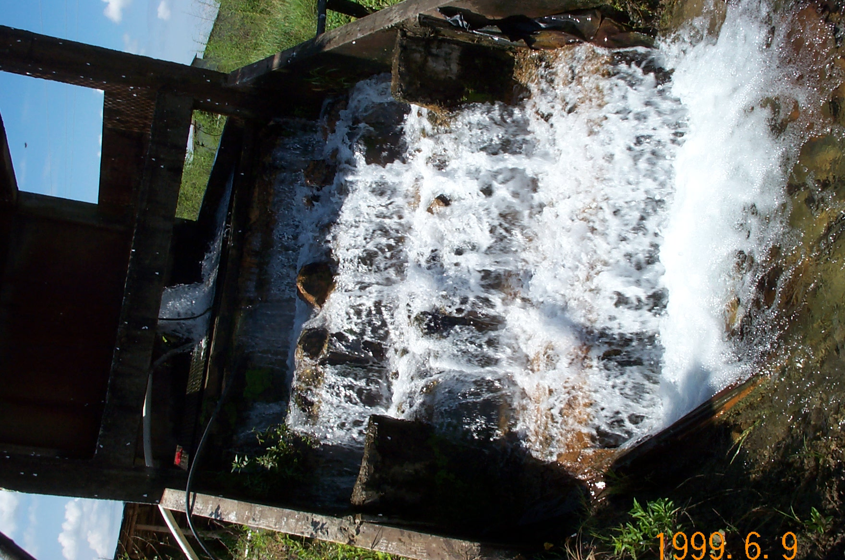

Slide 25
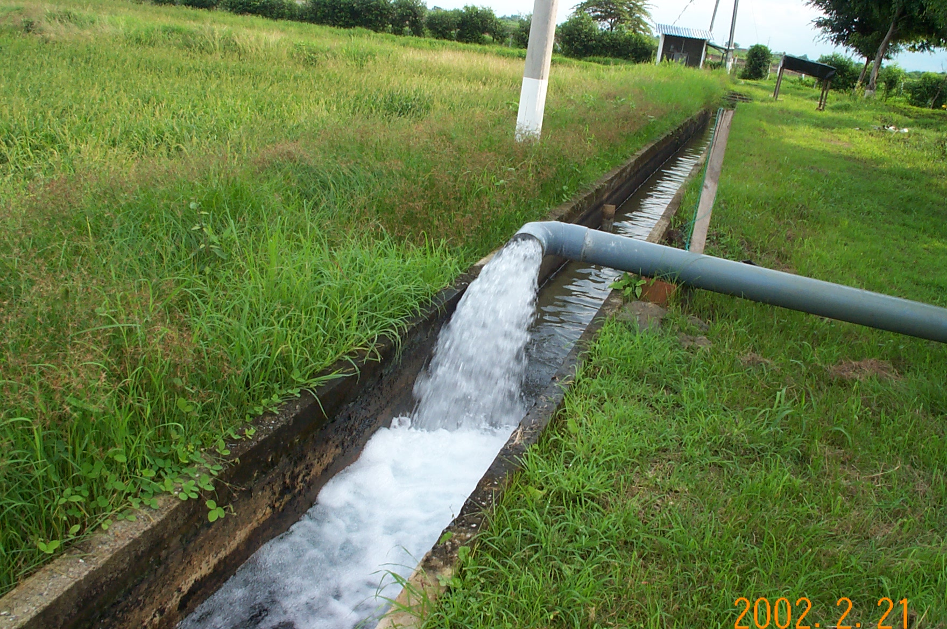

Slide 26
Cultivo Tierra Adentro: Porque?
Fuentes de agua libre de patógenos + semilla libre de patógenos + bioseguridad permiten prevenir enfermedades infecciosas.
Calidad de algunas aguas no afecta negativamente supervivencia y crecimiento.
Temperatura mayor en algunas zonas permite mayor crecimiento. Posible mejor resistencia enfermedades?
Cultivo tierra adentro sin semilla libre de patógenos y sin bioseguridad o con agua de calidad inadecuada no tiene sentido.(?).
SI Hay WSSV y mortalidades en camaroneras tierra adentro.

Slide 27
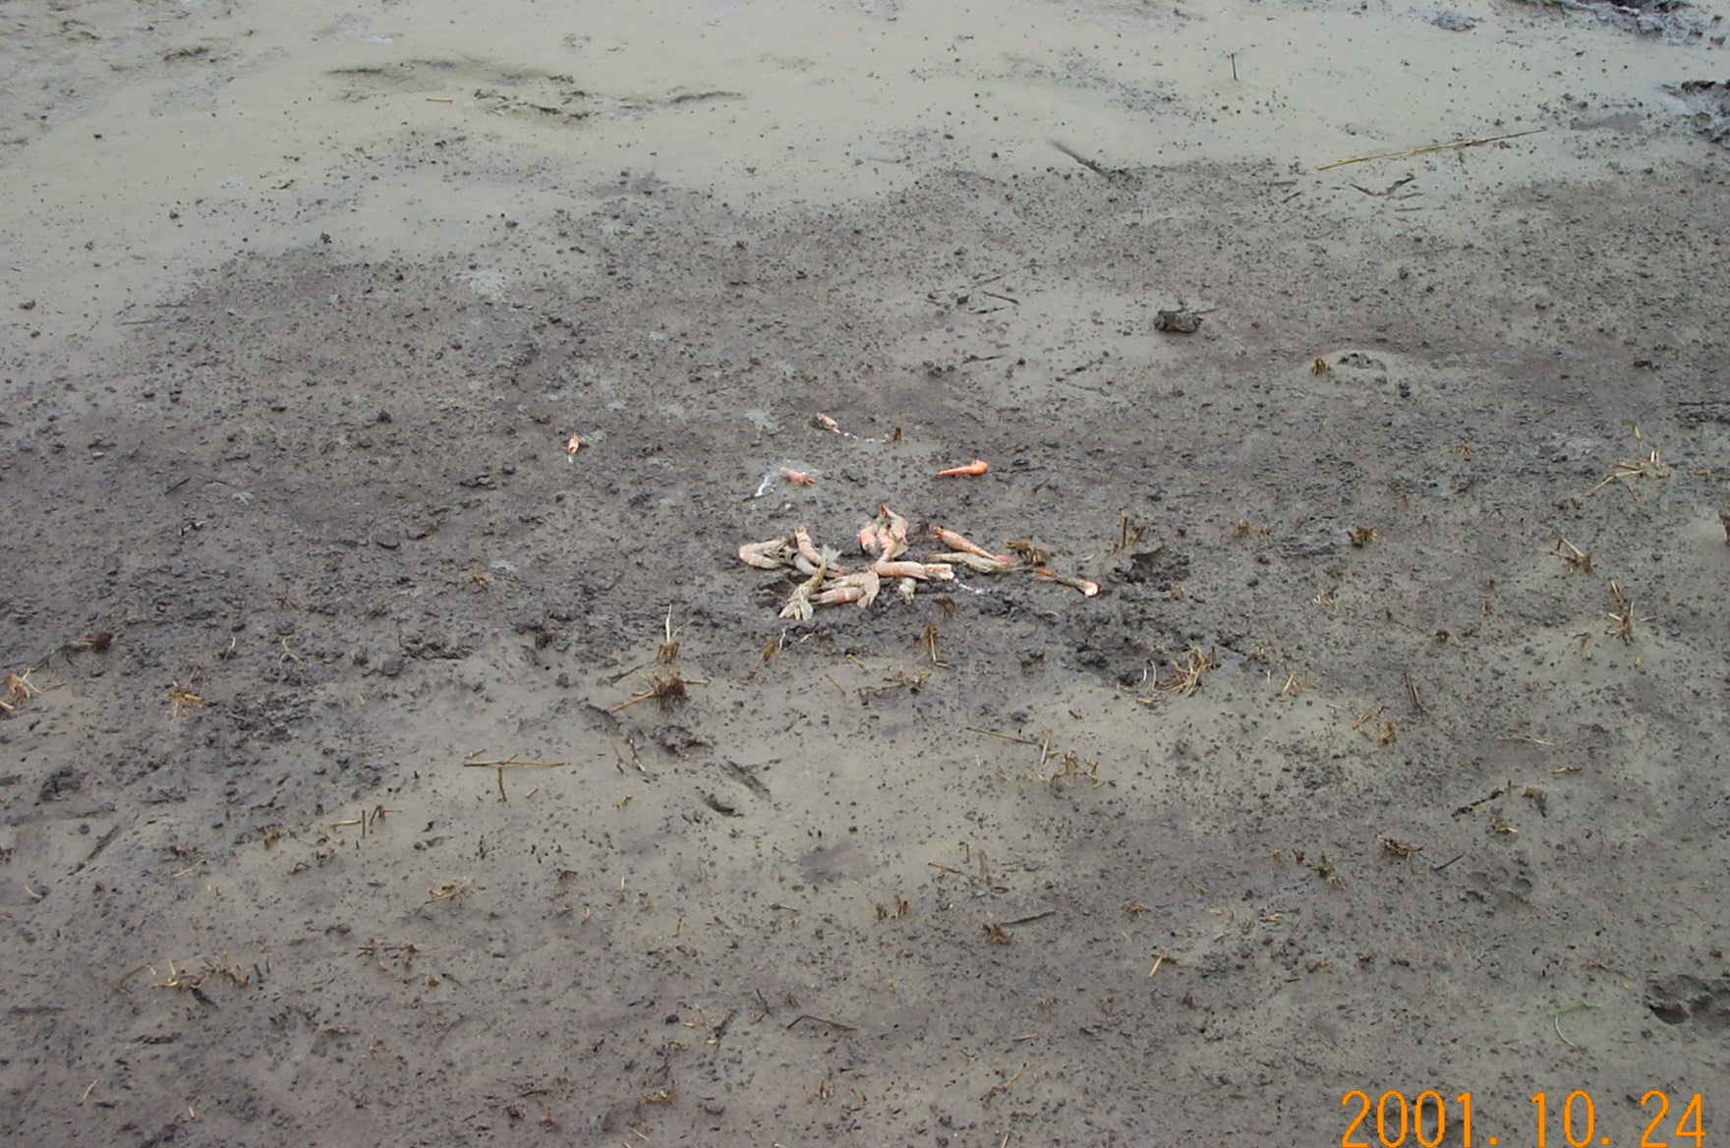

Slide 28
Cultivo Intensivo, Porque?
No todas las camaroneras tierra adentro deben de ser intensivas.
Razones por la que la mayoría los son:
  Alto costo y poca disponibilidad de agua y tierra.
  Mejor absorción de costos fijos.
  Bioseguridad es mas fácil en sistemas pequeños.
  Alto costo de sales???
  Si los otros lo hacen así, ha de ser por algo?

Slide 29
Tamaño De Piscinas?
No necesariamente muy pequeñas.
Piscinas pequeñas:
    Menor riesgo individual.
    Mejor circulación de agua?
    Mayor posibilidad de manejo?
    Infraestructura disponible.
A mayor tamaño de piscina:
    Menor costo de construcción.
    Menor costo de equipamiento.
    Menor costo de manejo.
Personalmente creo: 1 – 2 has.

Slide 30
Preparación Piscinas Pruebas
 | 1er Grupo | 2o y 3er Grupo
Cortada Maleza | No | Si
Fangueada | Directa con maleza larga | Después de Cortar Maleza
Cloro en pozas | No | Si
Aplicación de Diesel | Después de llenado, intermitente | Desde inicio de llenado, todos los días
Filtrado | No | Si, Malla Roja
Fertilización | 12Kg DAP /Ha | 12Kg DAP /Ha
Espera | 3 Semanas | 1 Semana
Notes:
La Principal diferencia en la preparacion fue en la aplicacion de DIESEL

Slide 31
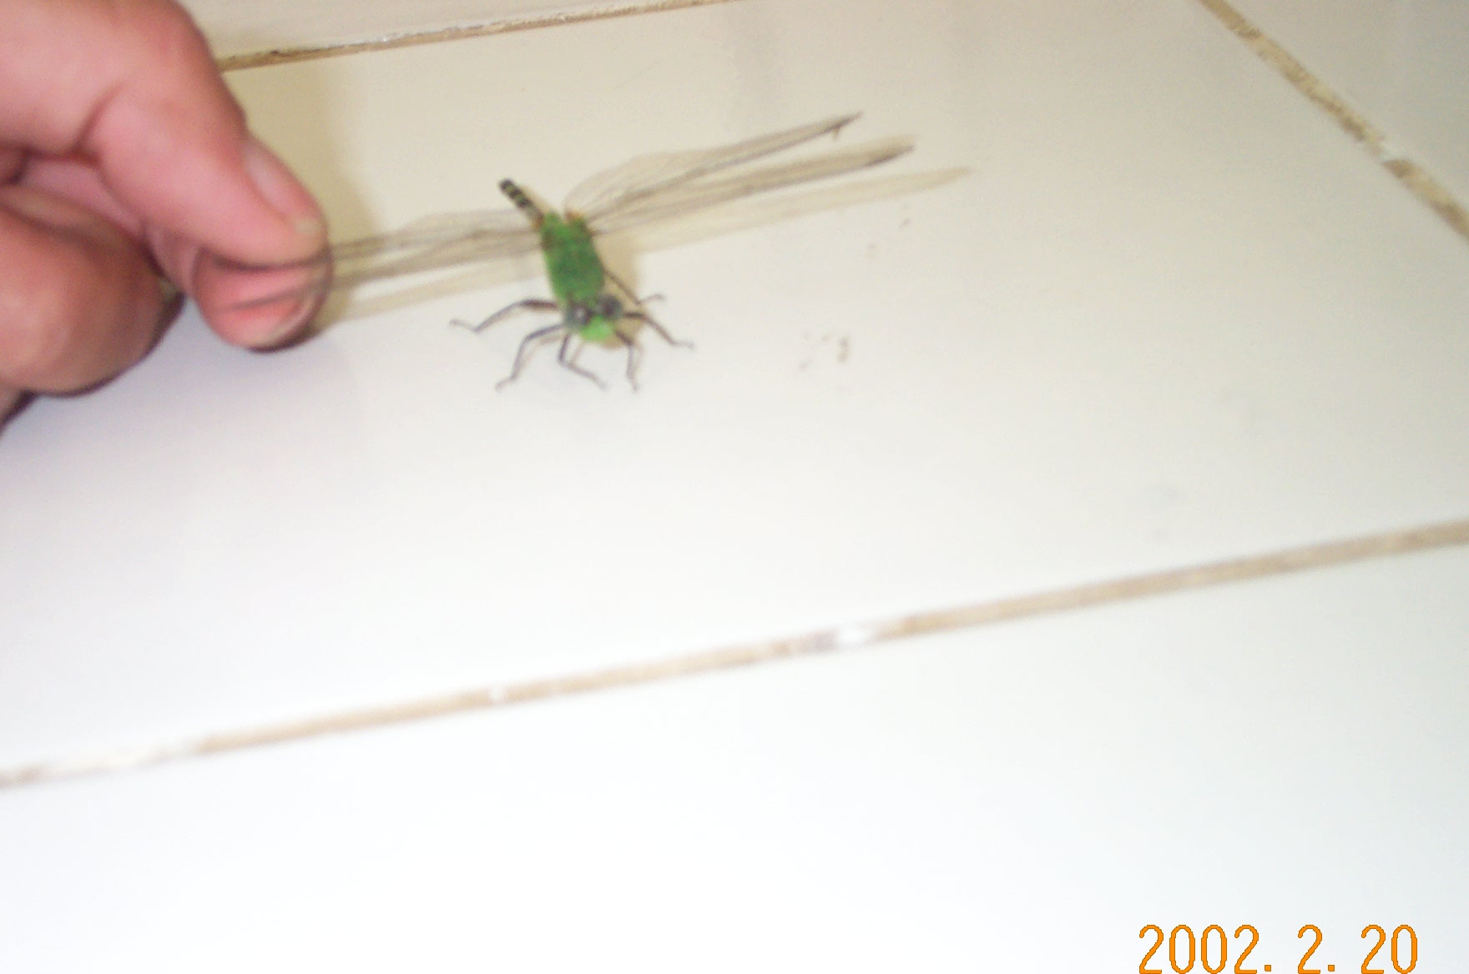
Chapuletes
Ninfas de chapuletes (Orden Odonatos) son fieros depredadores de larvas de camarón.
1 Ninfa de chapuletes puede comer hasta 60 Pls por día en condiciones controladas.
Diesel no mata ninfa pero disminuye significativamente (p=0.05) puesta de huevos cuando es aplicado correctamente.
Se piensa que una vez que larva crece ya no es presa fácil de chapulete.

Slide 32
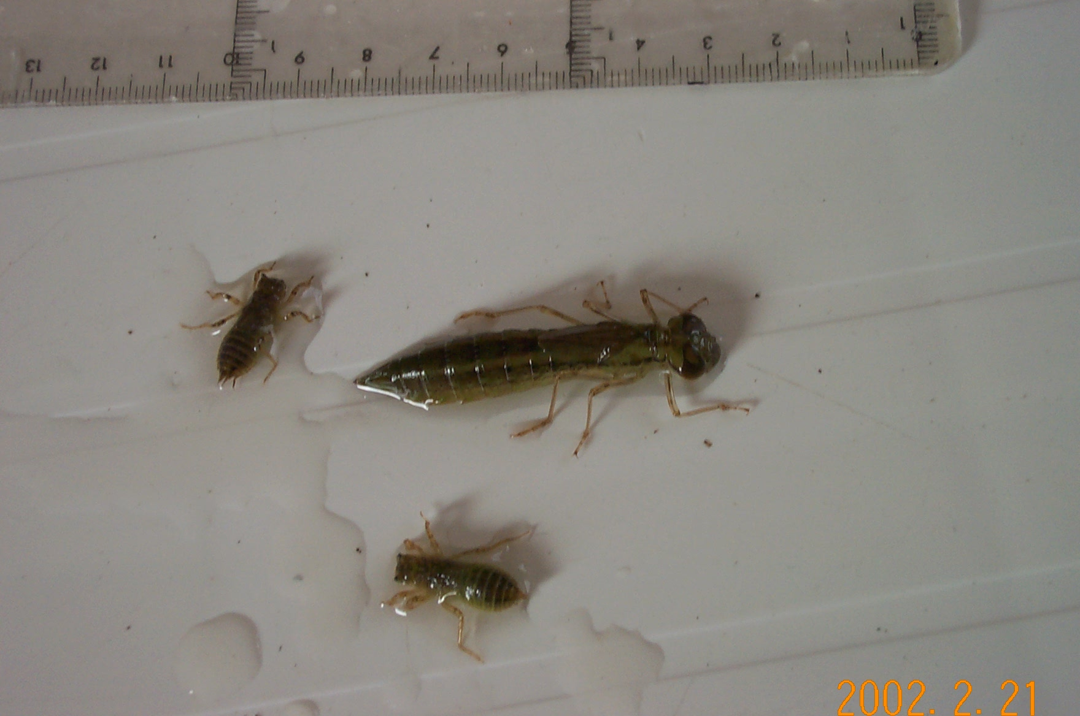

Slide 33
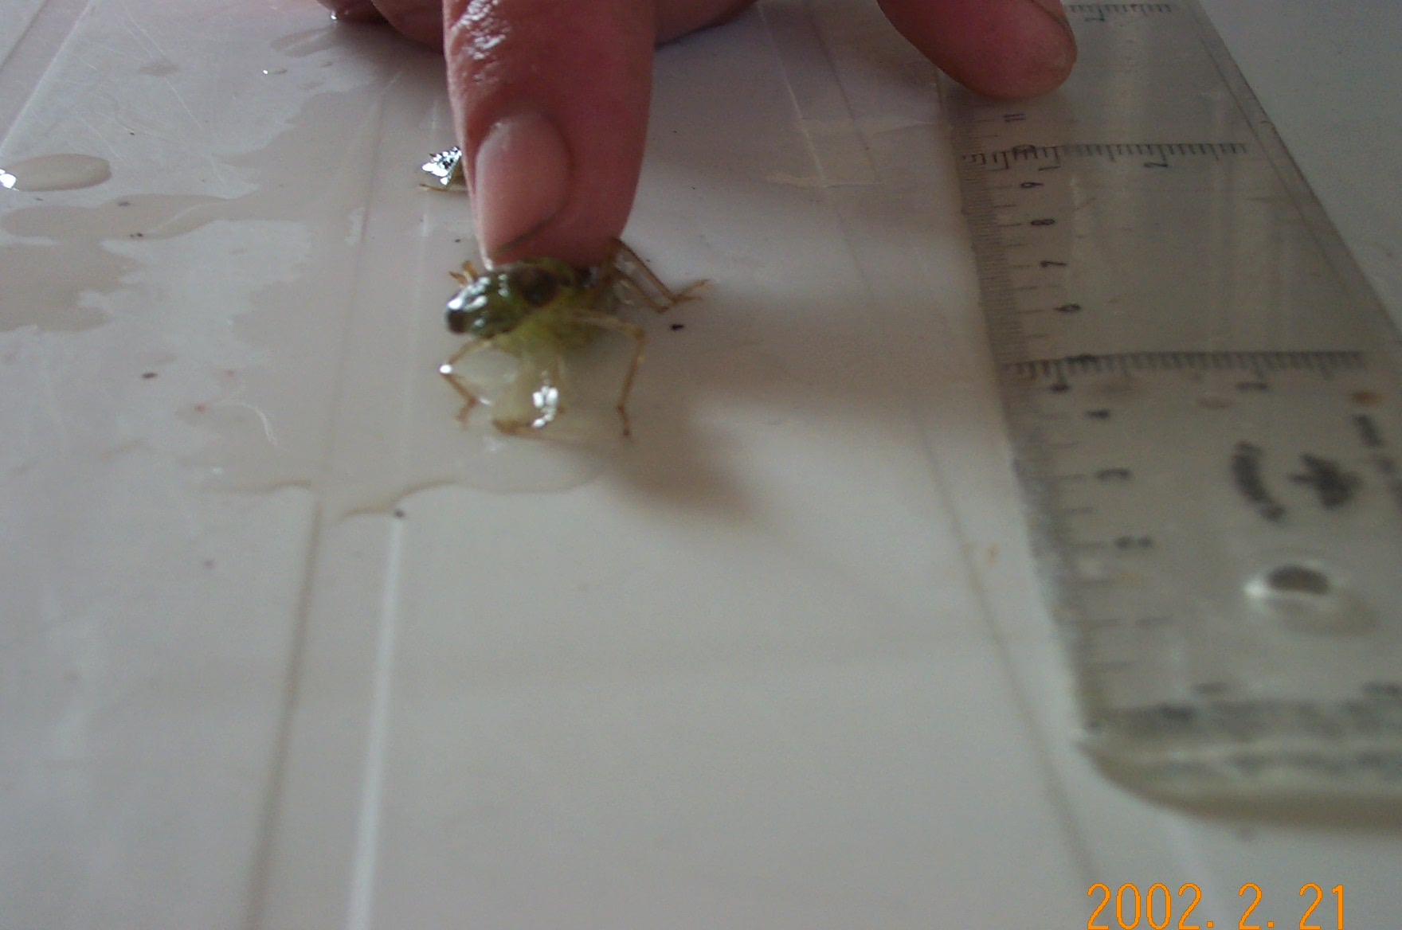

Slide 34
Protocolo Preparación Piscinas
Sellado de compuertas.
Cortado maleza.
Clorinada.
Fangueada.
Diesel.
Filtrado.
Fertilización.
  Inorgánica: DAP: 16 kg/Ha; UREA: 30 kg/Ha.
  Orgánica : Polvillo: 50kg/Ha; Melaza: 20 kg/Ha.

Slide 35
Compra Y Transporte Larva
Pl de Laboratorio: Nauplio Maduración Líneas Seleccionadas:
  Mejor crecimiento.
Negativo WSSV por PCR. (??).
Pl 12 - 35. PL muy grande (>20) no mejoró resultados (p=0.05). Y es mas complicada por logística.
Se esta usando Pl 14-16.
Prueba Stress (PL10) 35-0-35. %Sup.. > 80%.
Desarrollo Branquial Completo.
Salinidad 4-5 ppt, Temp. : 23°C, Densidad 660 Pls/ L.

Slide 36
Compra Larva
Tamaño:
  Desarrollo branquias / pruebas estrés.
  Pls muy grandes (>PL20).
    problemas transporte.
      Supervivencia.
      Costo.
    Diferencia en crecimiento y supervivencia no significativa (p=0.05).
Libre Patógenos:
  PCR: Suficiente?
  Hay larva 100% segura libre de WSSV en país?
  Considero Yo mayor problema.

Slide 37
Aclimatación
Si salinidad es muy baja espere del 5 – 15 % mortalidad aclimatación y transporte.
Prepare cama de agua a misma salinidad para recibir larvas. Densidades de recepción muy altas pueden disminuir supervivencia.
Recuerde que aunque larva llega a la misma salinidad es necesario aclimatar por diferencias en composición iónica, pH, temperatura, etc.
Fuente de agua importante: calidad / flujo.
Tome mismas precauciones que siempre tomó.
Mayor tiempo de aclimatación no es necesariamente mejor:
  Mortalidad por canibalismo / hacinamiento.

Slide 38
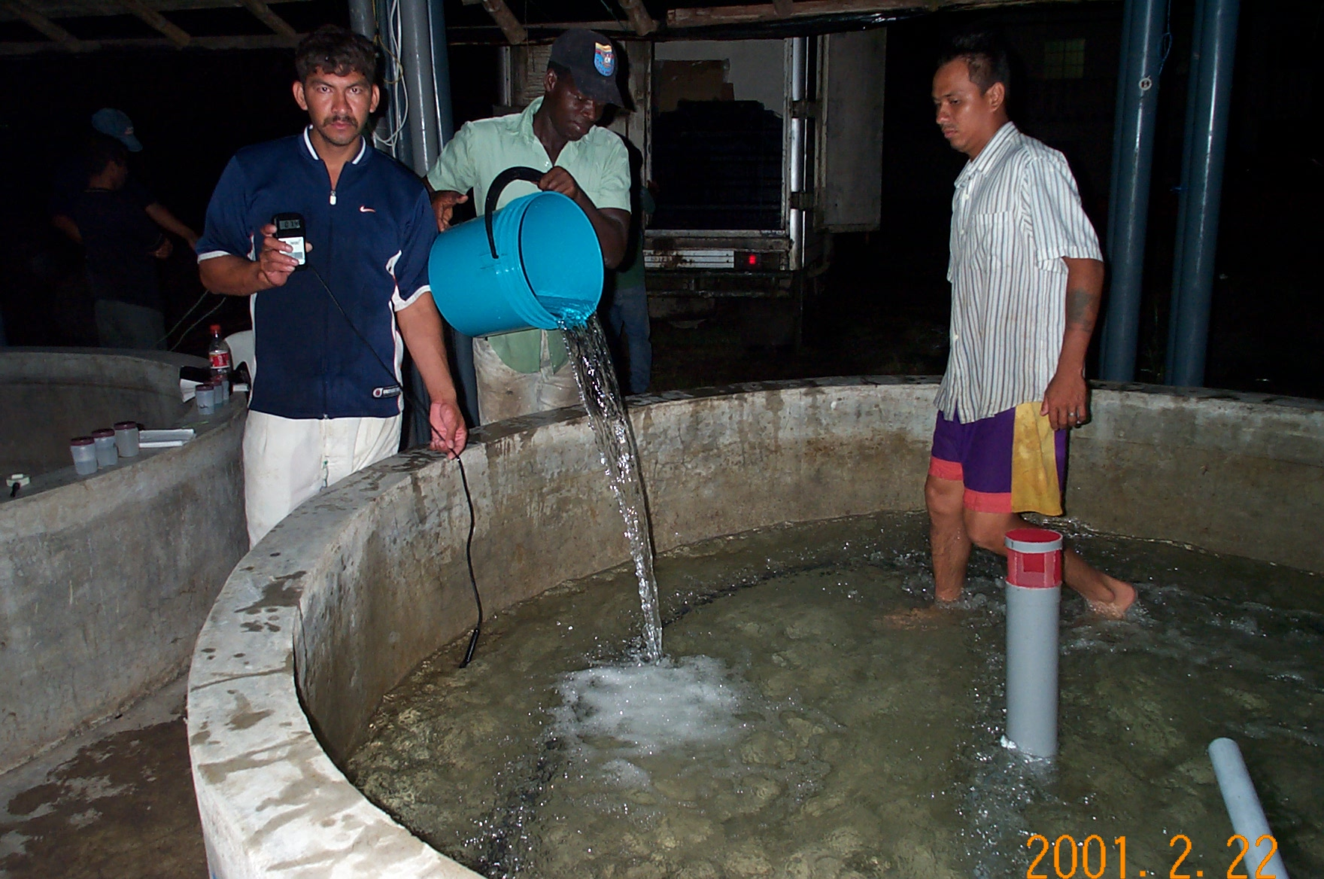
Preparación Cama De Agua

Slide 39
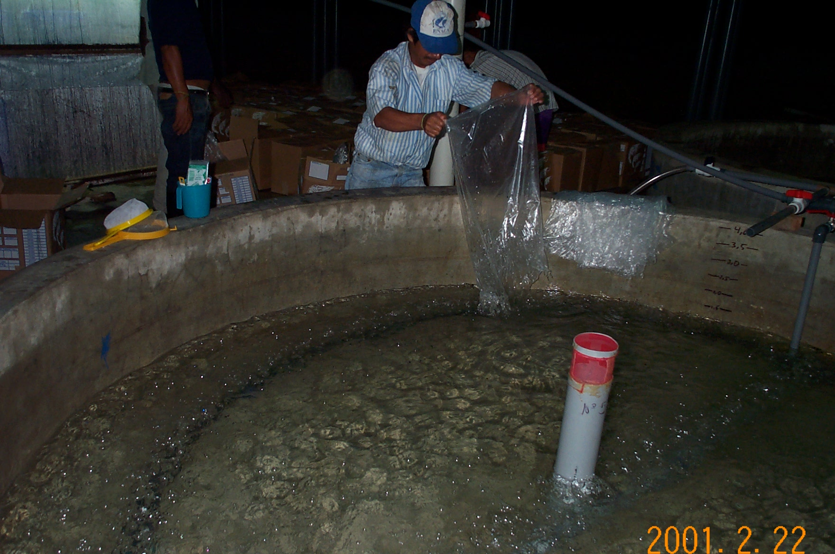
Siembra De Larva En Tanques

Slide 40
Velocidad De Aclimatación
Rango Salinidad | Tiempo para Cambio | Ppt / Hora
32-16 ppt. | 8 horas | 2 ppt.
16 - 8 ppt. | 8 horas | 1 ppt.
8 - 4 ppt. | 8 horas | 0.5 ppt.
4- 2 ppt. | 8 horas | 0.25 ppt.
2- 1 ppt. | 8 horas | 0.125 ppt.
1 - 0.5 ppt. | 8 horas | 0.063 ppt.
Van Wyk (1999)

Slide 41
Siembra De Piscinas
Siembra directa:
  Menor costo por larva.
  No estrés transferencia.
Raceways:
  Mayor costo /Pl. Menor o mayor costo / lb.?
  Alto riesgo error humano.
  Mas ciclos por año???
Precria:
  Mayor costo /“juvenil”. Igual costo / Larva. Menor o mayor costo /lb.?
  Mas ciclos por año.
  Pasado dio resultado, evaluar nuevamente?

Slide 42
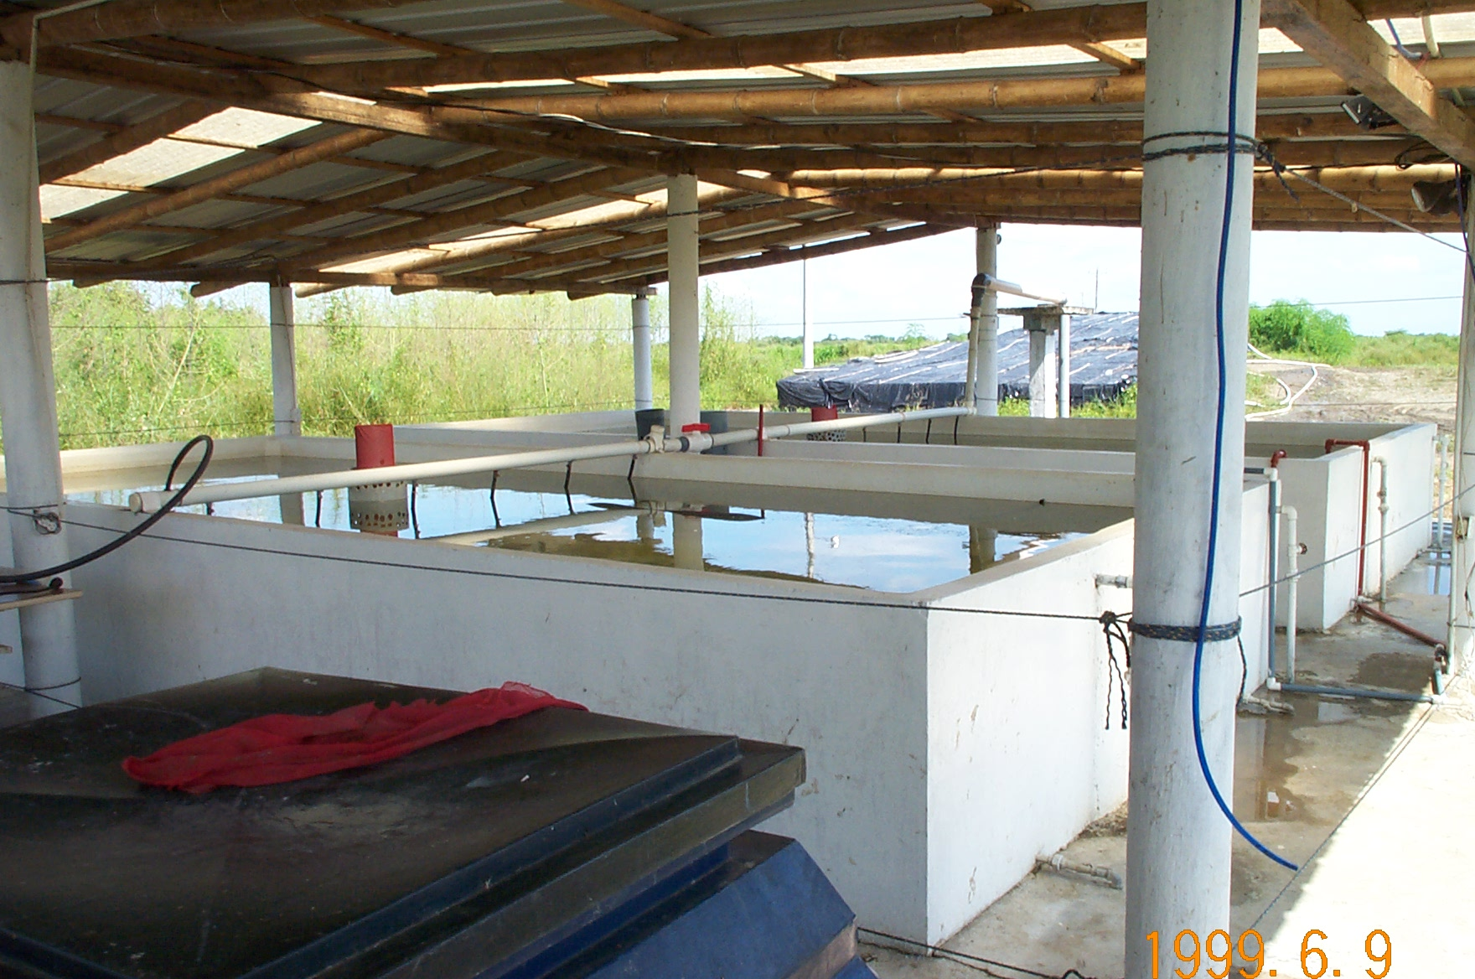

Slide 43
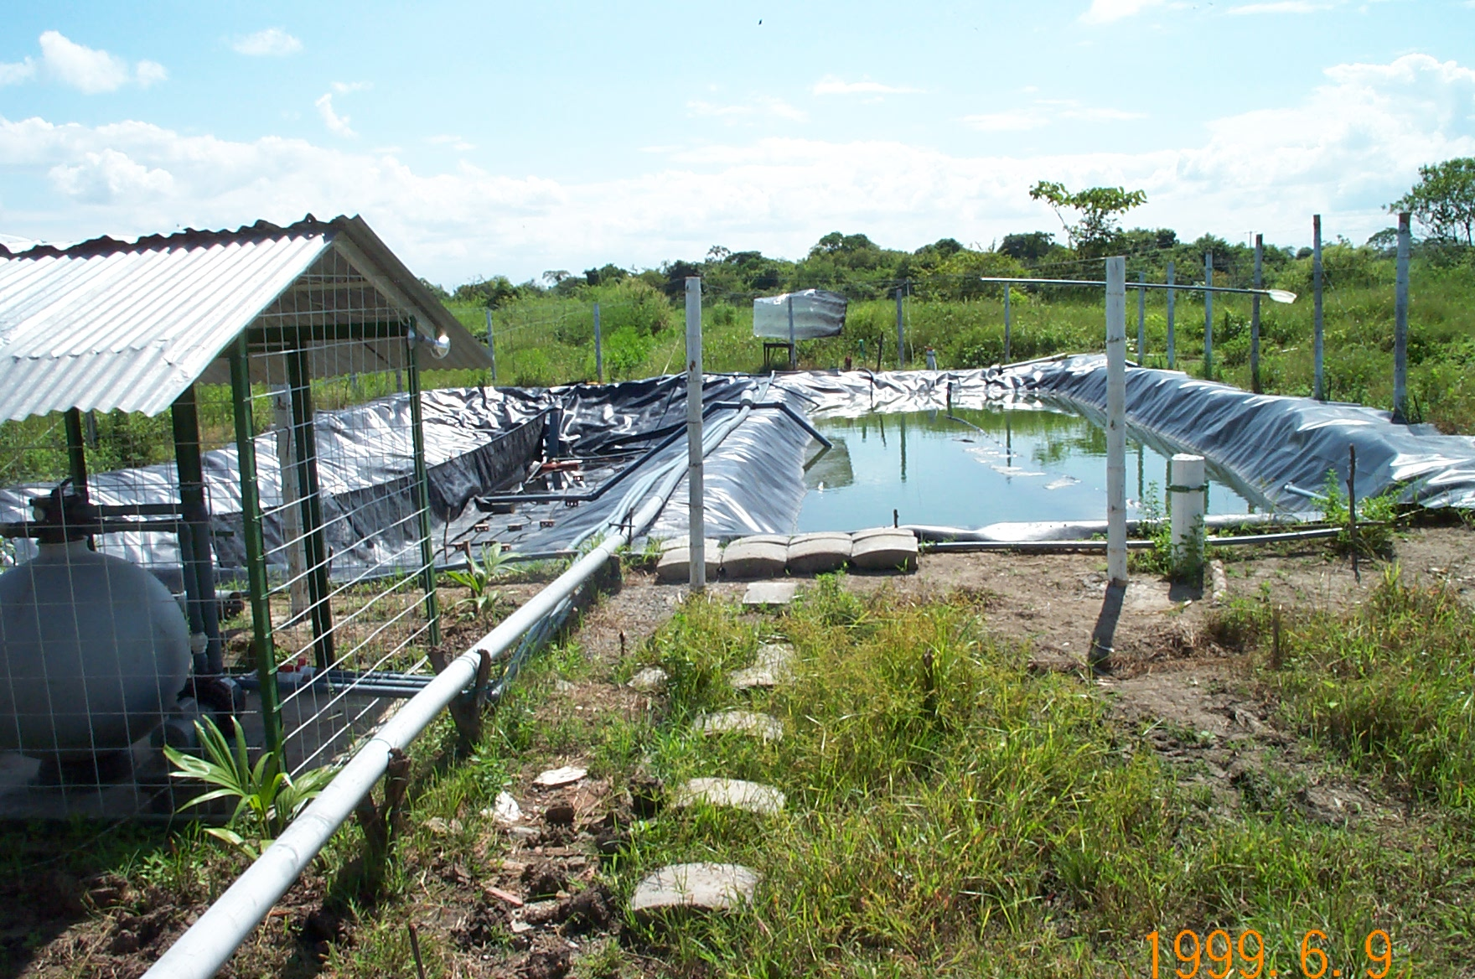

Slide 44
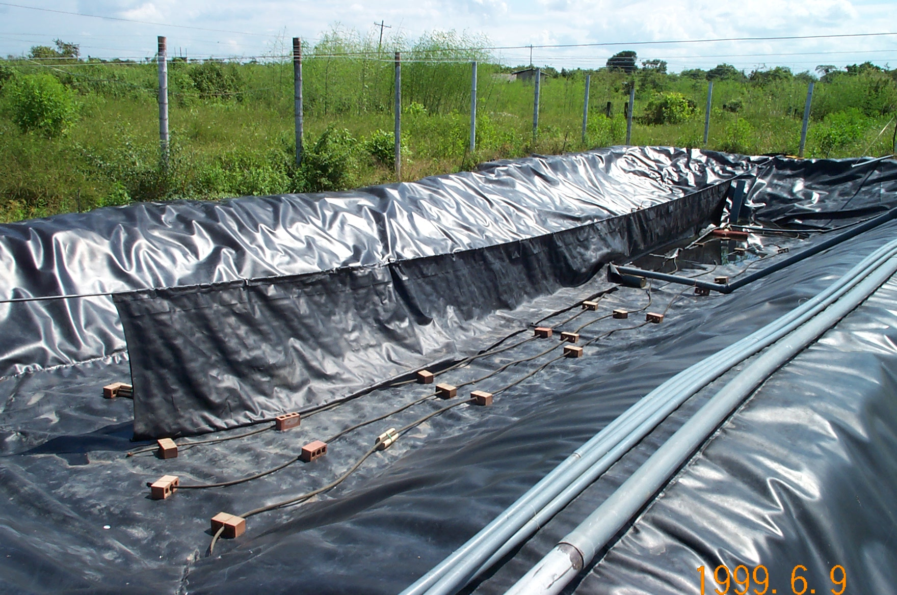

Slide 45
Recambios
Cero Recambio:
  Una Necesidad no una elección.
  Alto costo agua + costo regulaciones + costo ecológico + filtración.
Niveles metabolitos:
  Amonio: Ok.
  NO2: mas peligroso que en SW pero OK.
  NO3: a la larga potencialmente mas peligroso.
  Sulfuros: OK.
Sistema aeróbico mantiene metabolitos tóxicos OK, pero los no tóxicos pueden hacerse problema (eutrofización de sistema).

Slide 46
Manejo De Algas
Piscinas con color verde tuvieron igual o mayor crecimiento que cafés.
Piscinas con alta tasa de alimentación y alta proteína (38%) se pusieron cafés: N?
Piscinas cafés presentaron mayor probabilidad de caída de bloom que verdes.
  Luego de caida se ponían verdes.
  Necesidad de medir OD día.
Durante el cultivo difícil manejar bloom por falta de recambio: Controlar OD.

Slide 47
Fertilización
Fertilización inicial más difícil:
  Agua con pocas algas.
  Baja concentración de N y P.
  Poca : falta de algas.
  Mucha : exceso algas/ baja O.D.
Fertilización rutinaria:
  Casi 0.
  Ingreso de nutrientes por alimento.
    %N = %Proteínas/ 6.25.
    Alto P.
    0 recambio.

Slide 48
Calidad De Agua
Salinidad varió desde 1,024 hasta 544 ppm por lluvias.
Temperatura.
  Invierno: 29.5 – 33.8 °C.
  Verano: 22.4 – 27.5 °C.
Sin Recambio de Agua.
Sin Fertilización Inorgánica Durante Ciclo.
Algas Dominantes : Cianofítas.
Previo a Cosecha: si había “olor a choclo”:
  CuSo4 16Kg/Ha.

Slide 49
Encalado
Se encala para aumentar Alcalinidad, Dureza o pH.
A diferencia de agua estuarina, algunas aguas de pozo tienen baja alcalinidad y/o dureza.
Alto crecimiento algas (consumo CO₂) y, Cero recambio, pueden bajar alcalinidad y requerir aplicación de cal.
pH > 8.3 Carbonato no se disuelve en agua.
Hidróxido de calcio se disuelve mas rápido.
Agua con pH muy alto: Sulfato de aluminio.
  1mg Alumbre precipita 0.5 mg Alcalinidad.
  Aplicación 15-40 ppm.
  También precipita Sólidos en Suspensión y P.

Slide 50
Manejo De N Y Materia Orgánica
16% de la proteína en un balanceado es N.
  30% Prot. ~ C:N ~ 11:1.
  22% Prot. ~ C:N ~ 16:1.
  18% Prot. ~ C:N ~ 20:1.
  35-40% Prot. ~ C:N < 10:1.
Relación C:N :
  Muy alta: MO se descompone lento.
  Muy baja: Acumula N y MO descompone lento.
  Optimo : 15 – 30 : 1.
Balanceado con menor proteína o aplicación de MO con baja proteína ayuda a descomposición MO y establecer comunidad bacteriana.

Slide 51
Manejo De N Y Materia Orgánica
Descomposición de MO por bacterias necesita además de correcto C:N de Oxigeno.
  Bacterias Ya están presentes en piscina, necesario para su desarrollo : Relación C:N y O₂.
Sistema “Belice”: Baja proteína, alta alimentación y alta aireación:Suspender MO y formar comunidades bacterianas, aportan alimento para el camarón.
  Liners. Evitar suspender arcilla.
  Alta biomasa y alta densidad (125 –140 Pl/m²).
  Alta Aireación (30 HP/Ha): O₂ para camarón, suspender sólidos (6- 12 m/Min.) y O₂ Bacterias.
  Alto aporte MO.Alimento+Fertilización Orgánica.
  Correcto C:N. Baja Proteína y Aplicación MO.

Slide 52
Toma De Parámetros
Toma de oxigeno repetido durante la noche y durante el día.
  18:00, 22:00, 24:00, 03:00, 06:00, 14:00.
  Costo de M.O. Parametrista: insignificante respecto a ahorro de electricidad.
  Manejo de aireadores basados en [OD].
pH, Turbidez, nivel, T°C y salinidad como siempre.

Slide 53
Alimentación
1a Semana: Dispersión desde la orilla.
2a Semana: Dispersión en canoa.
3a Semana: Colocación comederos (10-20/Ha).
  3 días: 50% Alimento en Comederos.
  Después de 4to día: 100% en comederos.
  No se disminuye cantidad por demanda.
4a Semana: 30 - 50 Comederos / Ha.
  100% Alimento en Comederos.
  100% Dosificado por demanda.

Slide 54
Alimentación (Cont..)
Frecuencia :
  2 veces / día las primeras 3 semanas.
  3 veces / día el resto del ciclo. (mañana, tarde y Noche).
  % en cada dosis de acuerdo a demanda.
  Mayor frecuencia = Mayor costo M.O., pero mayor % consumo optimo = mayor crecimiento = menor FCR.
Cantidad < 2kg/ com. / dosis, o se aumentaba Número de Comederos.

Slide 55
Relación Alimentación vs. FCR

Slide 56
Alimentación (Cont.)
Consumo aumenta y disminuye rápidamente.Relacionado con ciclos de luna / marea:
  Alta Densidad : 8 – 297 Kg./Ha/día.
  Media Densidad : 4-163 Kg./ Ha/ día.
  Baja Densidad : 4 – 153 Kg. / Ha /día.
No se ha encontrado diferencias significativas (p=0.05) en crecimiento entre 38 y 28% de proteína.
Se piensa empezar pruebas con alimento de 22% proteína.
Uso de alimento pre-acondicionado disminuye problemas de calidad de suelo / agua.

Slide 57
Comederos vs. Tablas?
Dosis de alimento fija en mejor de los casos desperdicia 45% del tiempo y subalimenta 45% del tiempo. Solo 10% se da alimentación correcta.
Incertidumbre en estimación de población aumenta este error.
Incremento del costo y deterioro del suelo hace imprescindible uso de comederos.
Costo de M.O. irrisorio respecto a costo de alimento.
Bajo desperdicio de alimento evita deterioro de suelo: No aumento % MO suelo en 3 ciclos.
Importante usar alimento con buena estabilidad:
  Preacondicionado.

Slide 58
Grafico Variación Alimento

Slide 59
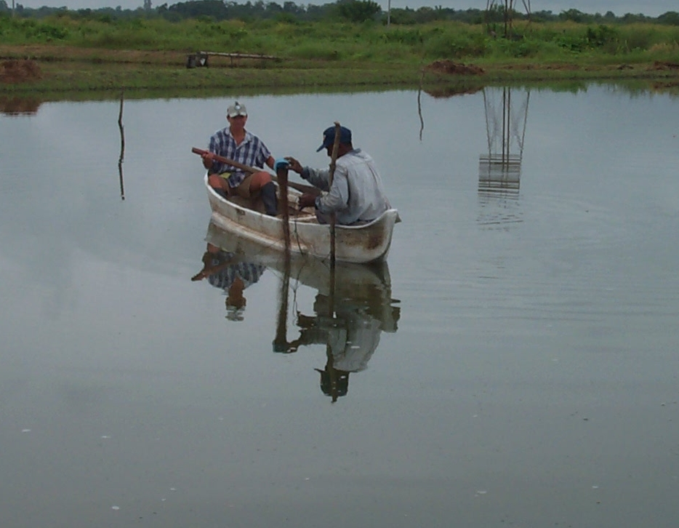
Alimentación Con Comederos

Slide 60
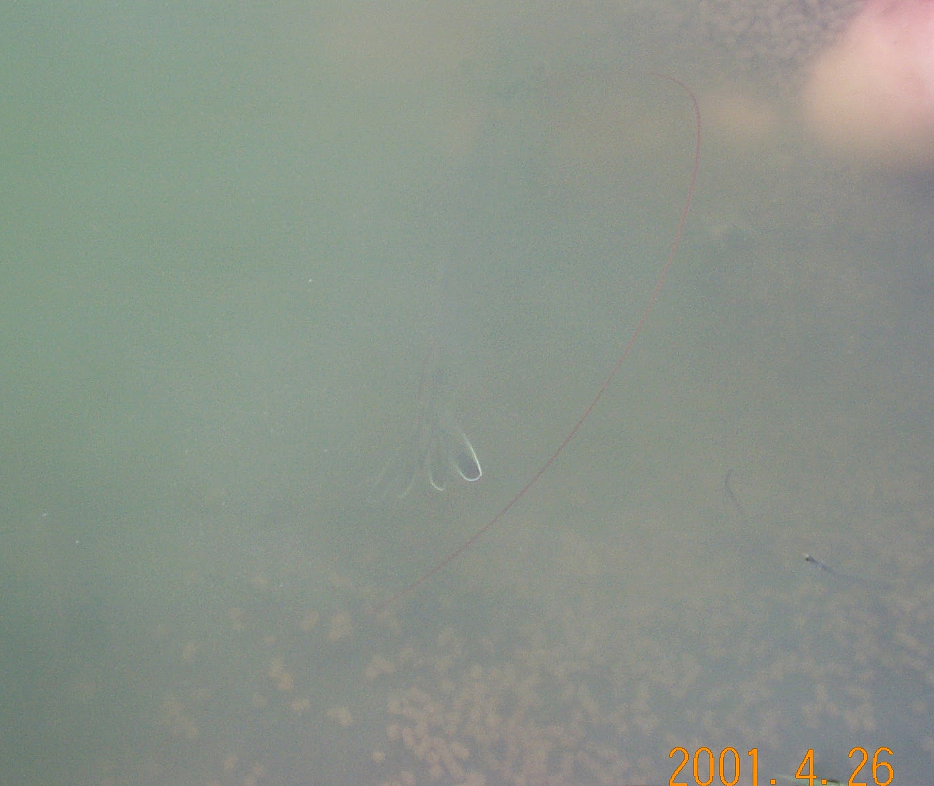
Camarón Comiendo De Mano

Slide 61
Aireación: Funciones
Añade O₂ al agua.
  Camarón.
  Procesos Bacterianos y Químicos.
Circula el agua y rompe estratificación.
Aleja agua aireada y acerca agua sin airear.
Oxida capa orgánica superior del suelo. Evita compuestos reducidos (NH₄, H₂S,etc).
Ayuda a eliminar gases dañinos (NH₄,CO₂).
ZEHS : Suspende sólidos para formar flóculos. (Sistemas Heterótrofos cero recambio).
Acumula desechos en un área para evacuarlos.

Slide 62
Tipos De Aireadores (1)
Difusores de Aire.
    Difusiores de aire (mangueras, piedras, etc).
    Elevadores de aire. (bombas de aire).
  Bajísima transferencia de oxigeno.
  Bajísima circulación agua.
  Eficiencia: tamaño burbuja y tiempo de contacto.
  Método mas ineficiente para camaroneras.
Bombas sumergibles.
  Baja eficiencia.
  Baja circulación.
  Baja transferencia de oxígeno.

Slide 63
Tipos De Aireadores (2)
Inyección por hélice.
    Inyección Superficie (AireO₂ Tornado).
    Inyección Sumergida. (Forza 7, Biomasa).
  Uno de los 2 sistemas mas eficientes/ prácticos.
  Eficiencia similar a la de paletas.
  Diseñadas para mas profundidad. Circulan mas.
Paletas.
  Método mas utilizado.
  Uno de los 2 sistemas mas eficientes/ prácticos.
  Eficiencia similar a la de Inyección por Hélice.
  Eficiente para oxigenar, de estratificar y circular.

Slide 64
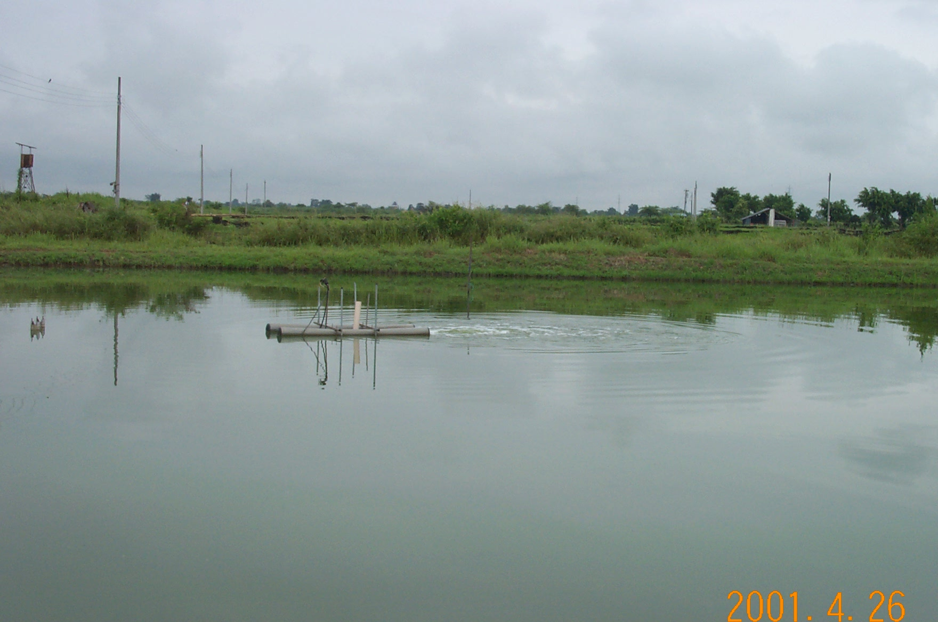
Aireación Inyección Sumergida

Slide 65
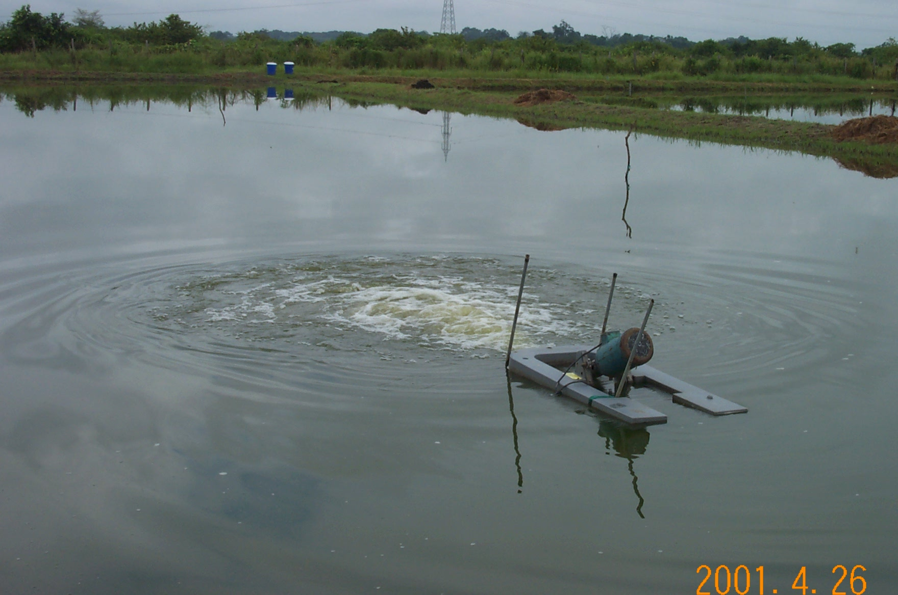
Aireación Inyección (Aire O2)

Slide 66
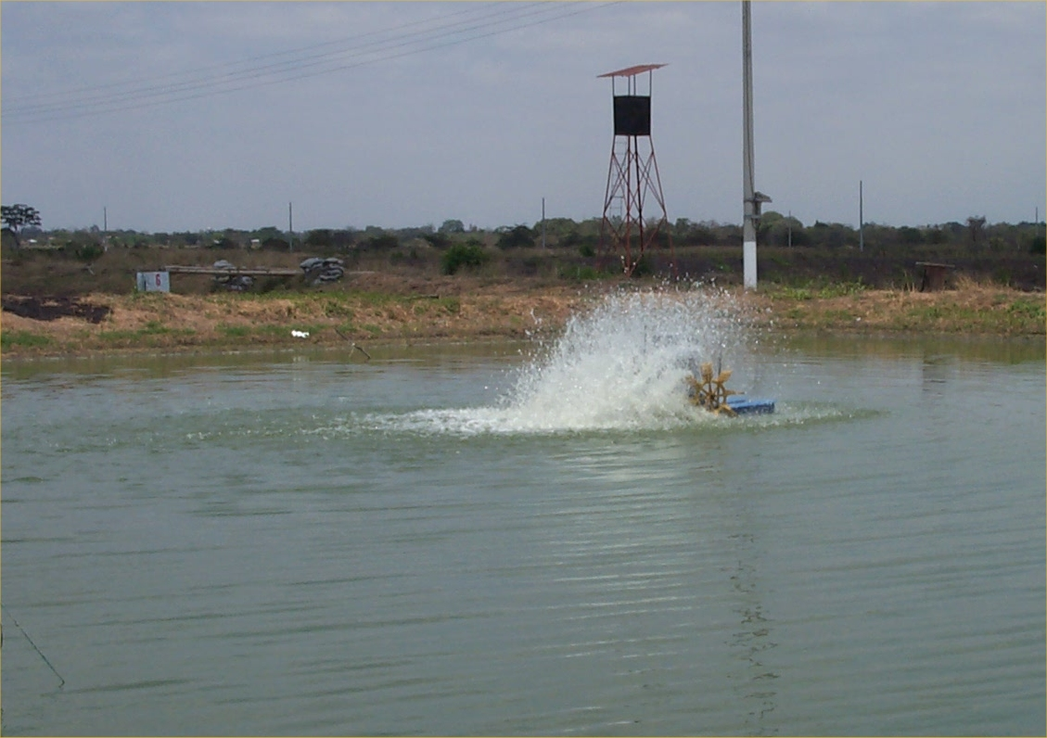
Aireación Paletas

Slide 67
Uso De Aireación
Por demanda. Se prende cuando OD baja:
  18H00 – 22H00 : < 7 ppm.
  00H00 – 03H00: < 6 ppm.
  06H00 : < 4 ppm.
De día para evitar estratificación térmica:
  13H00 – 15H00.
Cantidad Aireación:
  Agua Salada : 400 – 550 Kg / Hp.
  Agua Dulce: 300 – 450 Kg/Hp.
  Tensión Superficial a Salinidad > 5ppt permite burbujas mas pequeñas.

Slide 68
Aireación: Cálculo Costo

Slide 69
Problemas: Enfermedades
Bajísima presencia de bacterias en cultivo.
No problemas con gregarinas.
No problemas Síndrome Taura.
White Spot Si se presentó:
  Origen: Larva y/o Vecinos (vía garzas).
  Incidencia menor que en agua salada:
    % Sup. 15 - 40%.
    Mortalidad puntual 1 semana y paró.
    Piscinas camarón pequeño murió mas.
  Menor área/Biomasa permite mayor control.
  Importante Bioseguridad y Larva.
  Mejora genética de larva puede ayudar.

Slide 70
Problemas: Olor a Choclo
Baja Salinidad: cianofitas en algunas piscinas.
Durante el ciclo es bueno: alto crecimiento.
Problemas antes de cosecha con Sabor y olor por ciertas algas: principalmente Anabaena sp.
Aplicación de Sulfato de Cobre funciona bien:
  Dosis = Alcalinidad Total x 0.01.
  Ejemplo: AT = 210 mg/L.
  So₄Cu = 210mg/L x 0.01 = 2.1 mg/L.
  2.1mg/L x 10,000 m2 x 0.9 m /1000= 18.9 kg/Ha.
Sulfato de cobre se usa en Agua potable. No es toxico excepto en bajo pH y baja alcalinidad.
No Aplicar con camarón mudado.
No se detectó problemas uso a largo plazo.
Ojo con OD. No siempre sucede, pero es posible.

Slide 71
Problemas: Drenaje Agua
Por su ubicación: problemas para drenar aguas.
Legislación obliga tener capacidad de recirculación:
  En presencia de enfermedades esto es impráctico.
Posible solución: Disminuir MO, DQO, DBO, N y P y regresarlo a los acuíferos: Piscina de infiltración.
  Ley no lo prohíbe explícitamente, pero se debe tener capacidad para recircular.
  Solo para fincas que usan agua dulce y no usan sal y si agua regresada es igual o mejor que la inicial.
  Disminuye presión sobre uso acuíferos.
Otra alternativa: irrigar cultivos propios.
De cualquier forma se debe destinar un área para reservorio y tratamiento de agua.

Slide 72
Problemas: Cosechas
Problemas en cosechas por inadecuado de las instalaciones:
  Compuertas muy pequeñas.
  Inadecuado drenaje de agua.
Cosecha con chinchorro no práctica.
Se cosechó con bomba y compuerta falsa.
  Hasta 2,000 lb. repaño.
Importante al construir Piscinas nuevas:
  Compuerta adecuada.
  Fondo con drenaje correcto.
  Panameña ayuda.

Slide 73
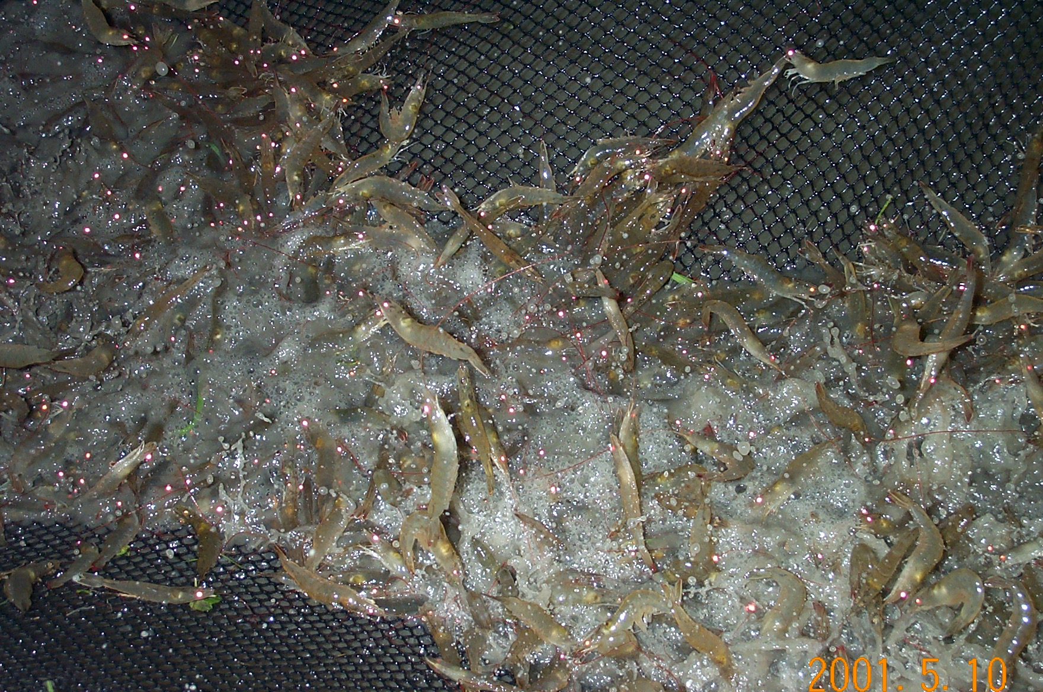
Chinchorro

Slide 74
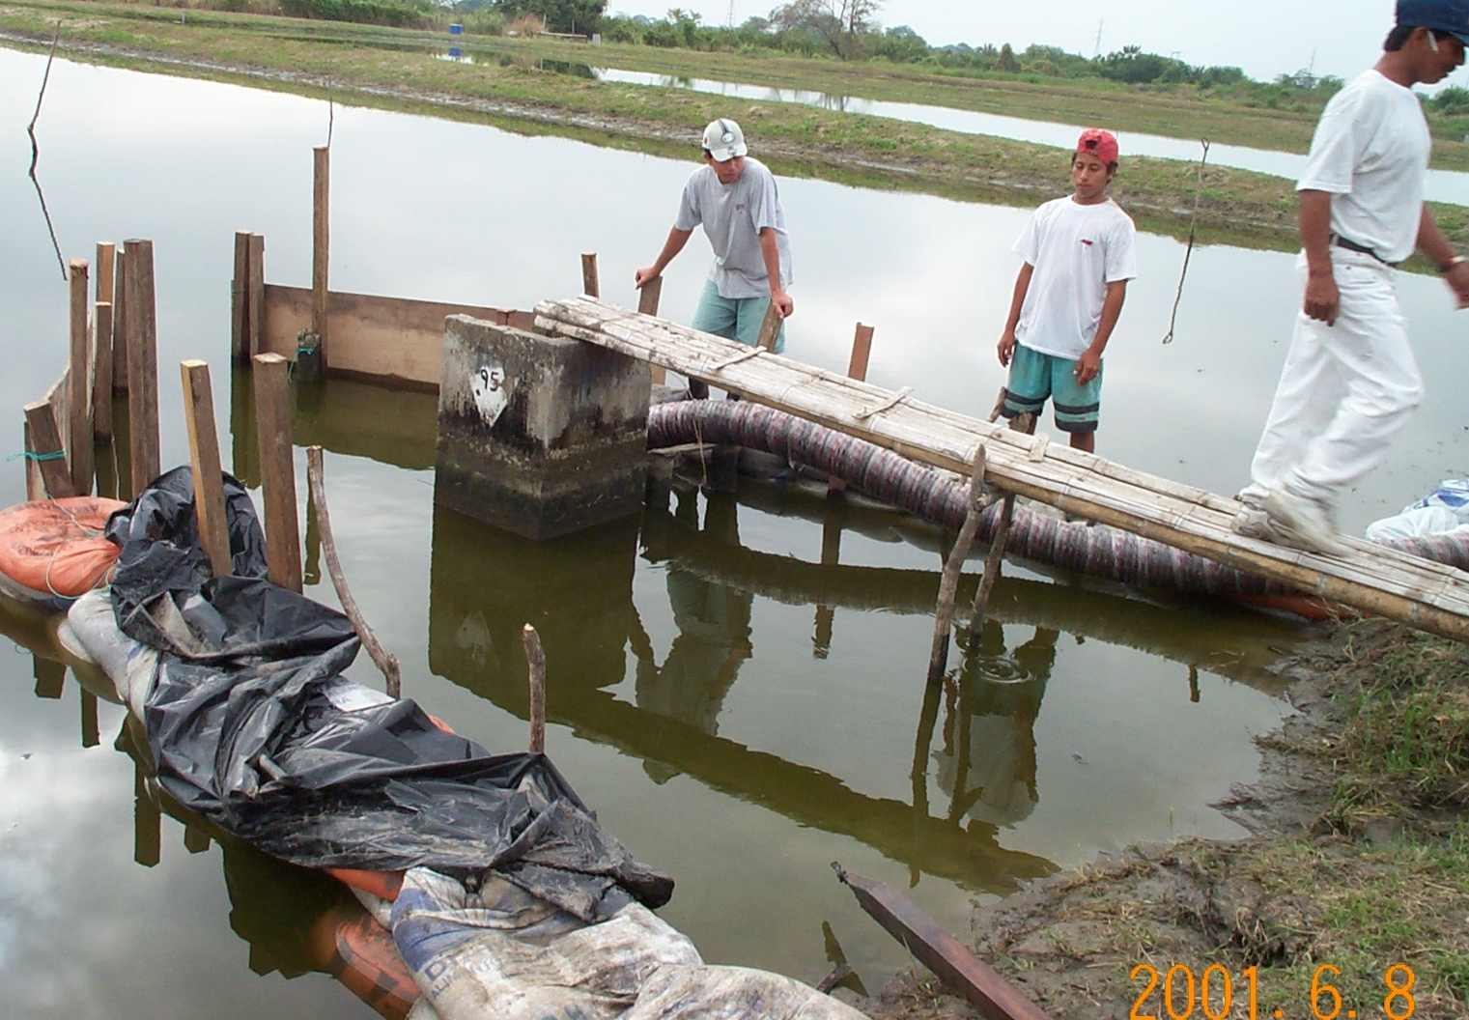
Compuerta Falsa

Slide 75
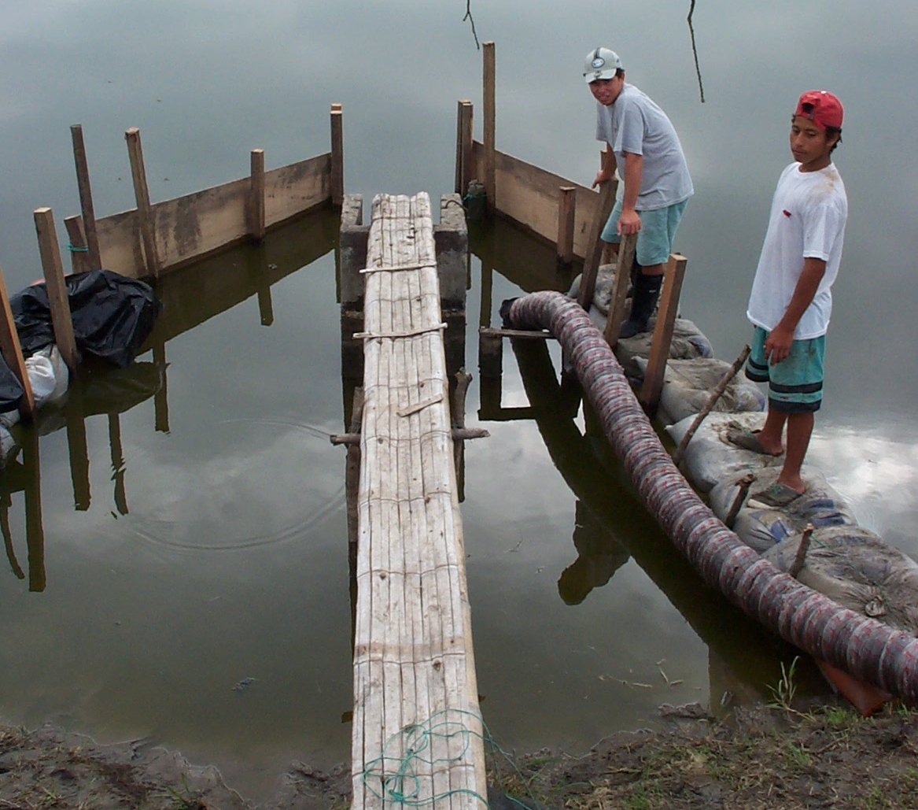
Compuerta Falsa

Slide 76
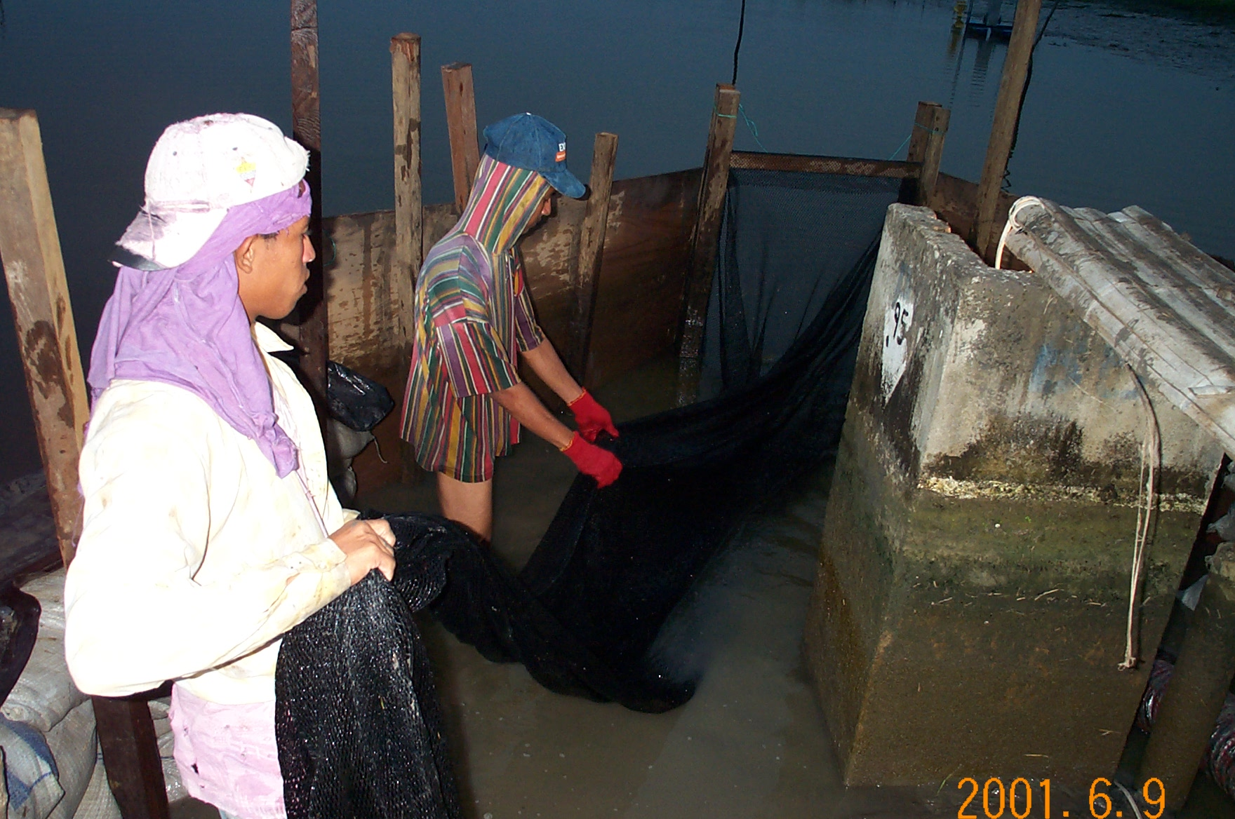
Compuerta Falsa

Slide 77
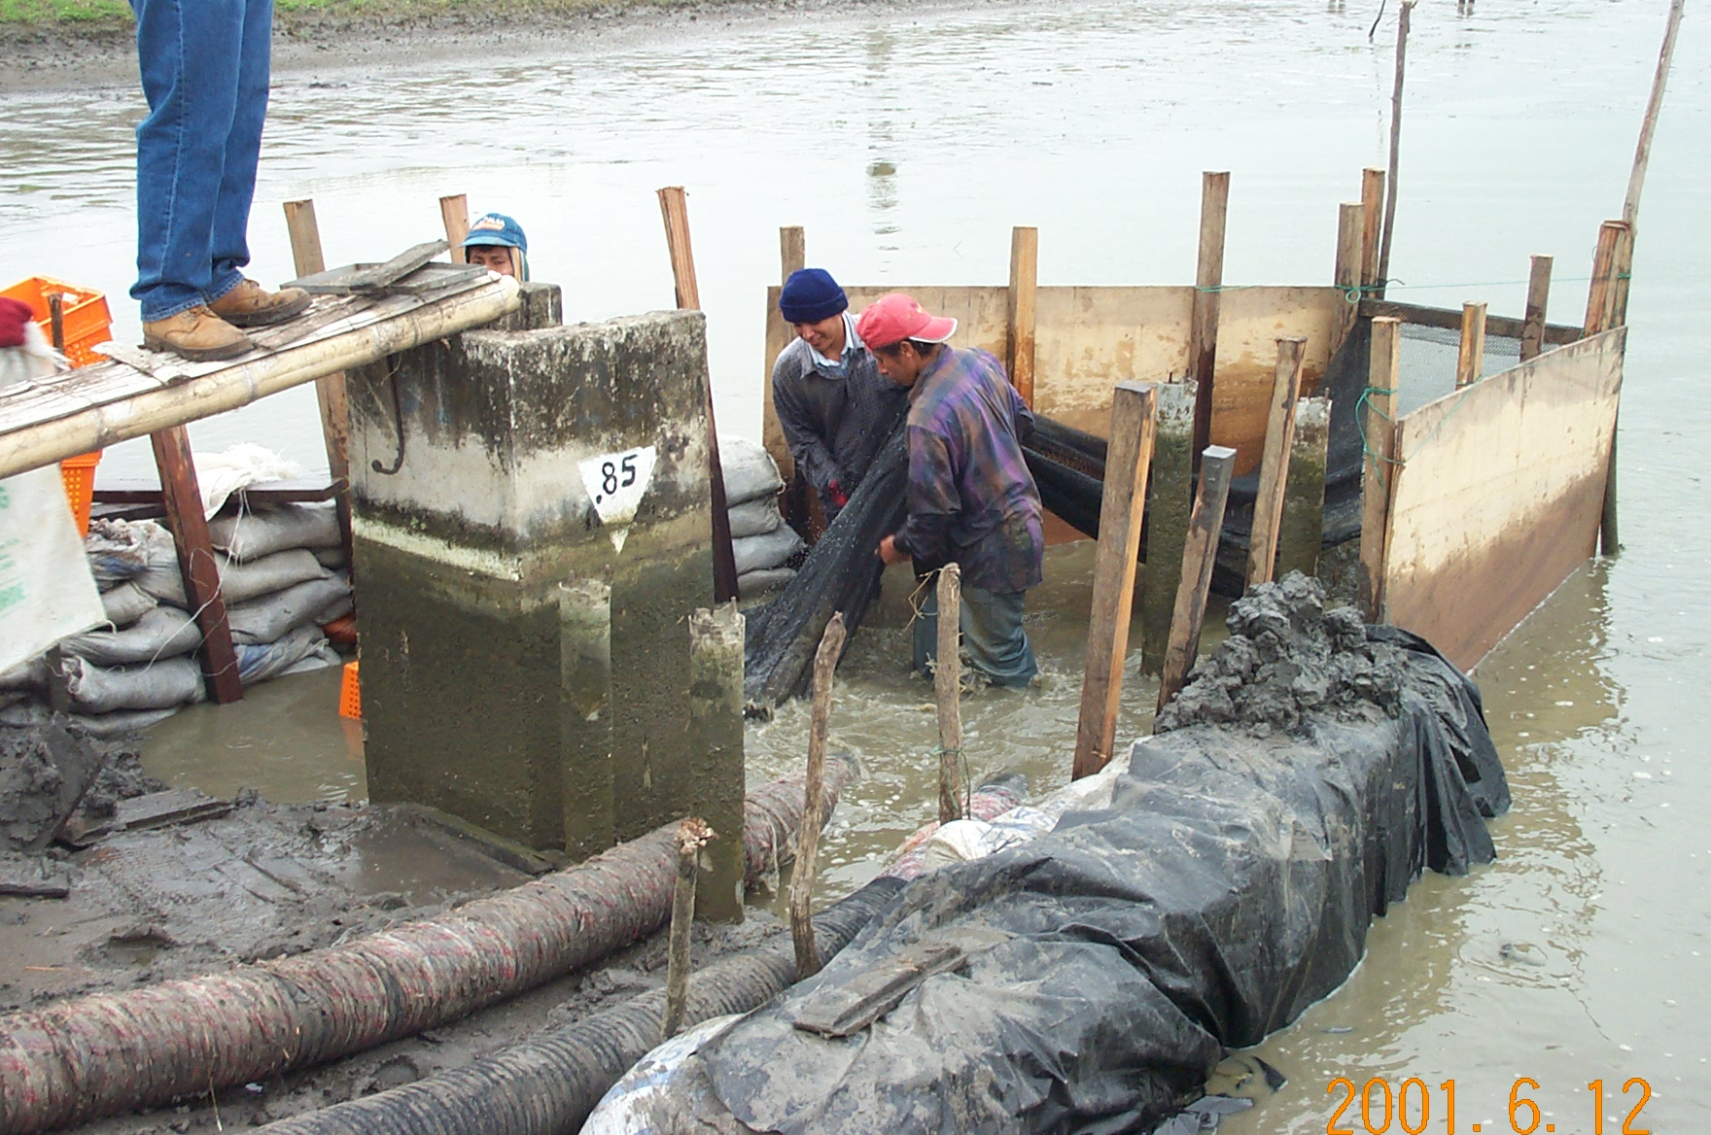
Compuerta Falsa

Slide 78
Resultados Pruebas Iniciales.
Densidad | Peso (g) | Lb./Ha | % Sup. | F.C.R
Alta | 10.1±1.5 (a) | 9,385 ±1,105 (a) | 48.9 ± 6.9 (a) | 1.59±0.20 (a)
Media | 9.5±1.3 (a) | 8,703 ± 310 (b) | 60.2 ± 7.6 (a) | 1.39 ±0.16 (a)
Baja | 12.2±2.1 (a) | 4,794 ± 694 (c) | 47.2±13.8 (a) | 1.68 ±0.47 (a)
Notes:
No Se encontraron diferencias significativas entre densidades en:
Supervivencia, crecimiento, ni FCR,
Pero si en Producción por hectárea.

Slide 79
Resultados Otros Ciclos
Densidad | Num | Obs | Dias | Peso | Lb./Ha | %Sup. | FCR
849,826 | 8 | I | 107 | 11.01 | 9,201 | 44.7 % | 1.63
265,000 | 1 | I | 103 | 14.76 | 5,288 | 61.3 % | 1.26
985,000 | 1 | I | 104 | 11.06 | 11,968 | 49.8 % | 1.30
570,544 | 2 | V | 111 | 9.42 | 7,056 | 59.5 % | 1.28
1,259,600 | 1 | V | 115 | 11.52 | 14,024 | 43.9 % | 1.46
890,956 | 3 | V | 119 | 7.62 | 9,100 | 60.8 % | 1.14
813,500 | 2 | WS | 106 | 14.30 | 9,103 | 35.5 % | 2.23
759,692 | 9 | WS | 130 | 18.54 | 9,212 | 29.7 % | 2.47
839,191 | 4 | WS | 126 | 18.69 | 5,214 | 15.1 % | 1.95

Slide 80
Costos Construcción 15Has

Slide 81
Costos Construcción 15Has

Slide 82
Costos Operación (1)

Slide 83
Costos Operación (2)

Slide 84
Conclusiones:
Se puede cultivar camarón en agua dulce con composición iónica correcta sin adición de sal.
  Especialmente importante dureza y alcalinidad.
Hace falta mas investigación en requerimientos iónicos en agua para cultivo de P. vannamei.
Cultivo tierra adentro no es tan diferente de lo que siempre hemos hecho, y hasta ahora lo hemos hecho mejor que nadie:
  Aprovechemos de extranjeros tecnología que sirve (investigación basica), desarrollemos resto.
Busquemos formas de cultivar camarón sin dañar medio ambiente. Olvidemonos de la sal!
Mantengamos a Ecuador como pionero y Lider de cultivo de camarón en el mundo.

Slide 85
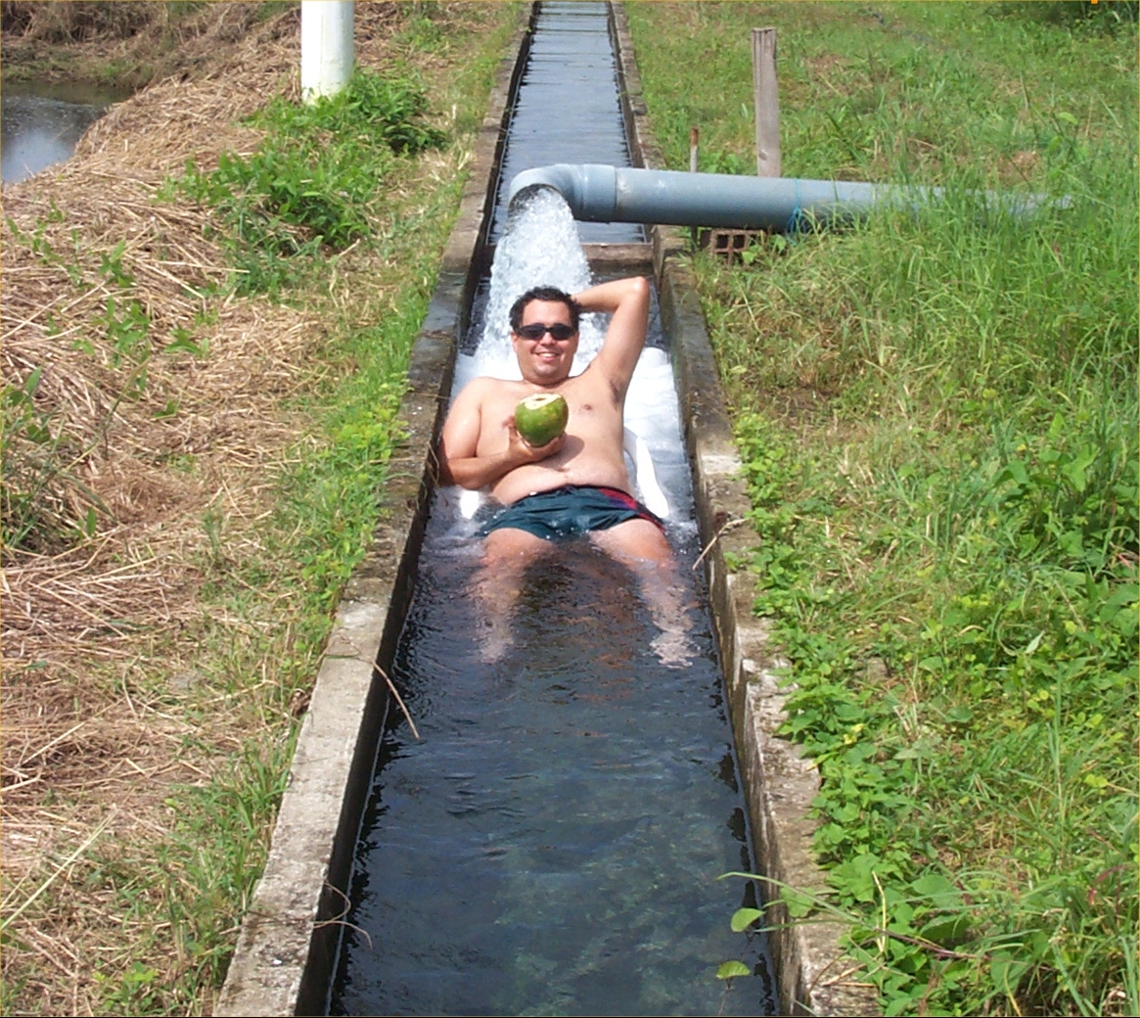
Y por último:
TOMELO CON CALMA
Y hágalo bien!

